Slide 1

Grupo Nº 4
Katsu-vie

Slide 2

Integrantes do grupo
Aniceto José Jolela
Carmo Júnior Romão Da Gama
José Eduardo Chico
Milton Alcino Bita
Nelson Serviço João

Slide 3
Sumário
01
Resumo
02
Impacto Social
03
Tecnologias utilizadas
06
Apresentação do App
04
Ciclo de vida do App
07
Melhorias do App
05
Layout
08
Conclusão

Slide 4
Resumo
01
A trybu nasceu da ideia de que existem diversos tipos únicos de públicos.
Este conceito trybu, foi criado por mulheres que um dia atreveram-se a sonhar.
Com a criação da app ELA Empreende, veio para agregar valor às empreendedoras.

Slide 5
Impacto Social
02
Motivação para as mulheres empreenderem
Criar redes de empreendedoras
Estar passo a passo com o cliente

Slide 6


Tecnologias utilizadas
03
Linguagens
Framework
Ferramentas
Dart
Flask
Visual Code
MySQL
Flutter
Lunacy
Python
Github

Slide 7












Ciclo de vida do App
04
UI Design
Front-end
É a área do design que define os melhores aspectos para melhorar
A integração do usuário com o App.
Já conseguimos perceber
visualmente a evolução do
projeto, mesmo ainda estando
estático já está sendo construído o suporte para implementar as funcionalidades do software.
Database
User integration
Agrupa dados sobre o mesmo
assunto, armazenado assim
diversos dados como documentos,
serviços, clientes, empresas entre outros.
Para serem consumidos posteriormente.
Nesse ponto são implementados os botões do aoo, o chat etc. E assim nos encaminhamos para o final do projeto que já está pronto para ser entregue para o cliente.
Back-end
Maintenance
São definidos o tipo de banco de dados que será utilizado, os protocolos de comunicação com o front-end, tratamento de dados e a estrutura fundamental para construção do app.
É apartir dela que garantimos a efetividade do desempenho do app no Mercado.

Slide 8
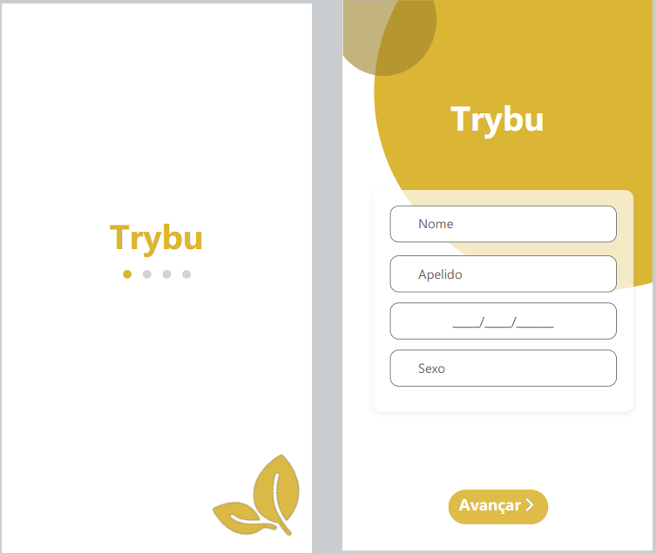
Layout
05
Cadastro

Slide 9
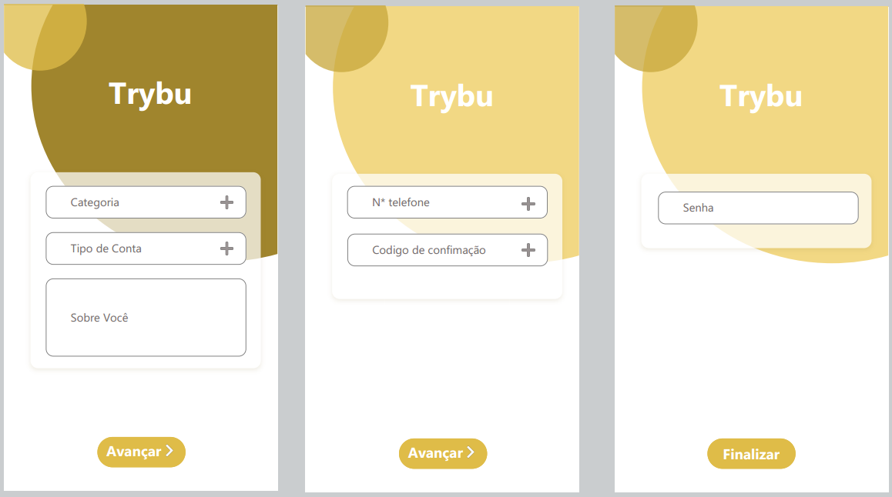
Layout
05
Cadastro

Slide 10
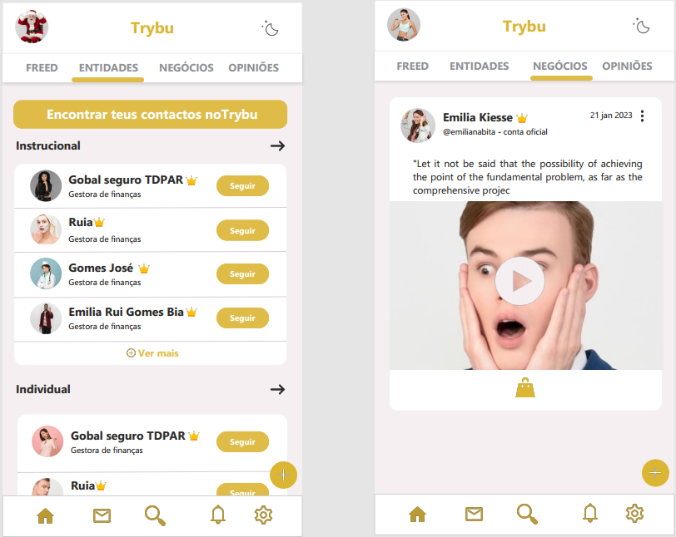
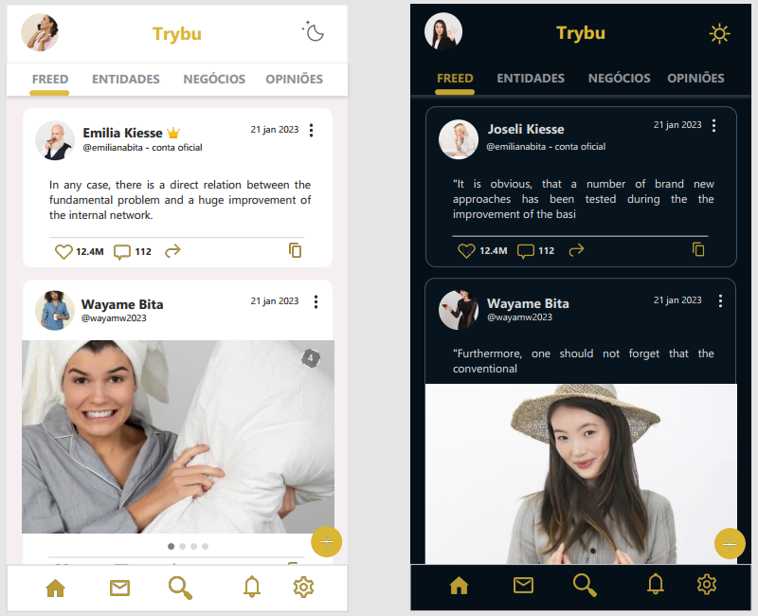
Layout
05
Home
Entidades
Negócios

Slide 11
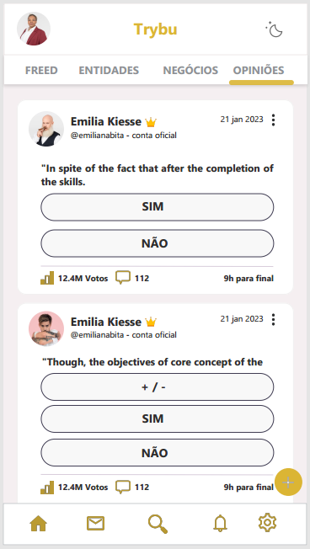
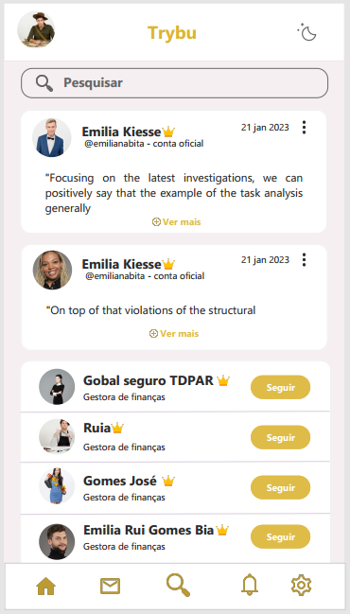
Layout
05
Opiniões
Pesquisa

Slide 12
Apresentação do App

Slide 13
Melhorias do App
07
Criar um CRM para aplicação
Integrar AWS Cloud para infraestrutura e soluções escaláveis para computação armazenamento, banco de dados, análises e muito mais.

Slide 14
Obrigado!

